Slide 1
Technologie, terminologie a nástroje kybernetického boje
BSSb1152
Jakub Drmola

Slide 2
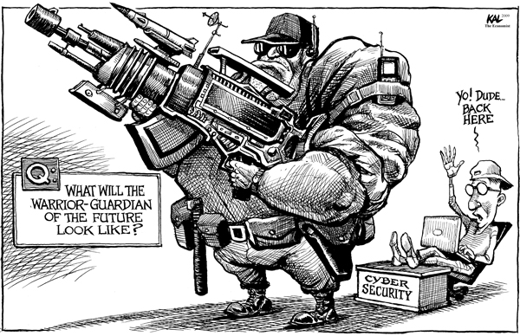

Slide 3
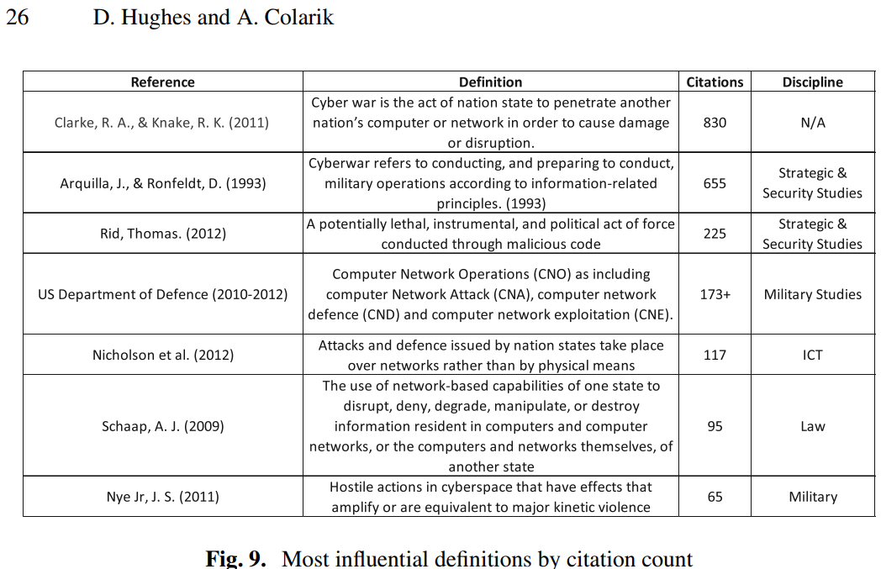

Slide 4
Vymezení
kybernetické útoky
tj. mimo EWar, InfoWar
  satelity, C3, drony, atp.

Slide 5
Archetypy útoků
akvizice informací
  a následná diseminace/exploitace
šíření informací
  propaganda
disrupce
  procesů a služeb
destrukce
  dat/zařízení

Slide 6
Co chráníme
CIA
Confidentiality
Integrity
Availability

Slide 7
Technické minimum
aneb jak funguje internet
a některé další důležité technologie

Slide 8
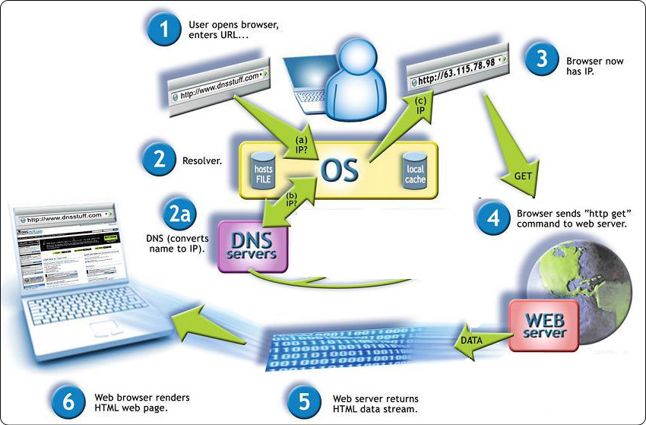

Slide 9
Východiska
většina škod neúmyslná
  bugy, nehody, přírodní katastrofy, ...
případně útoky zevnitř
  např. nespokojení zaměstnanci
útoky v zásadě spočívají v nalezení a využití nějaké existující slabiny
  lidské, strukturální, implementační, technické
  neexistuje dokonalý systém

Slide 10
Častá tvrzení
„biliony útoků“
„jsme čím dál zranitelnější“
airgap

Slide 11
Síťové útoky
DDoS
  botnety
  LOIC
  https://threatmap.fortiguard.com/
Man in the Middle

Slide 12
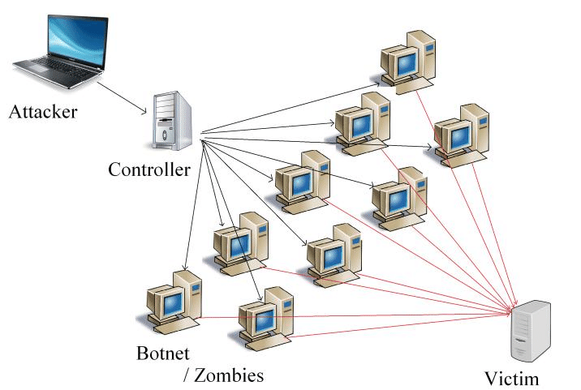

Slide 13
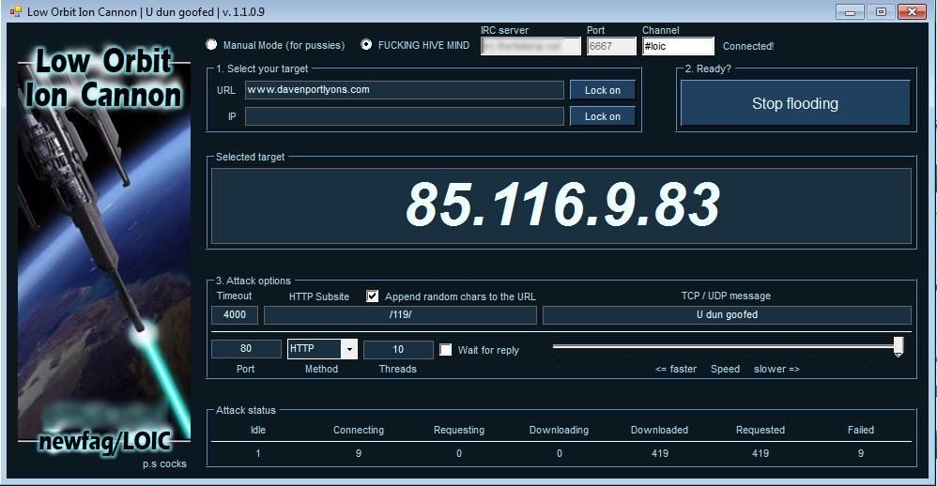

Slide 14
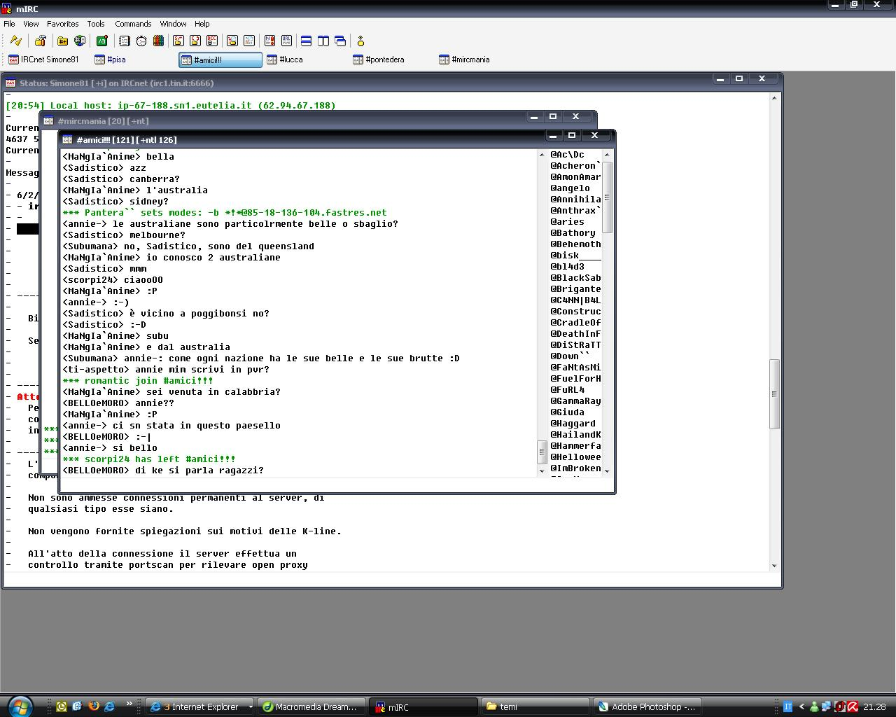

Slide 15
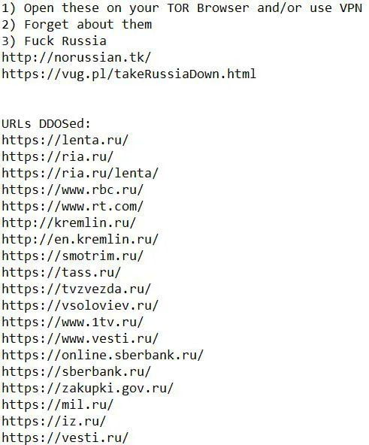
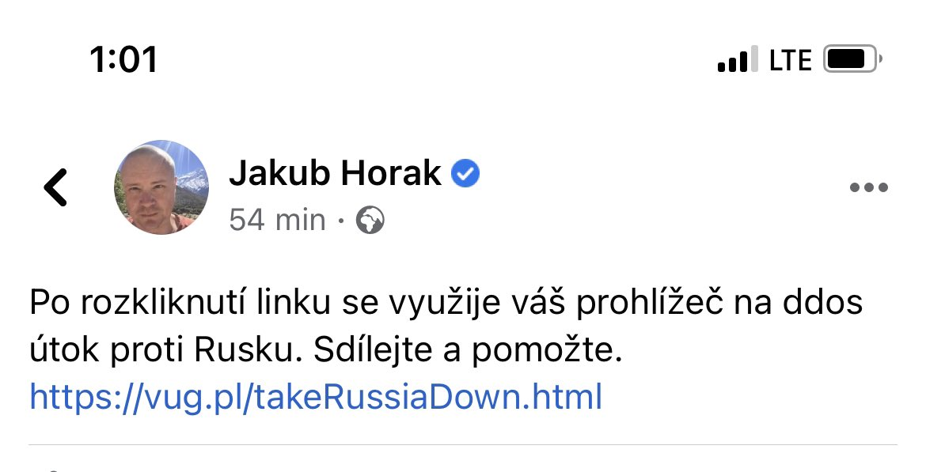

Slide 16
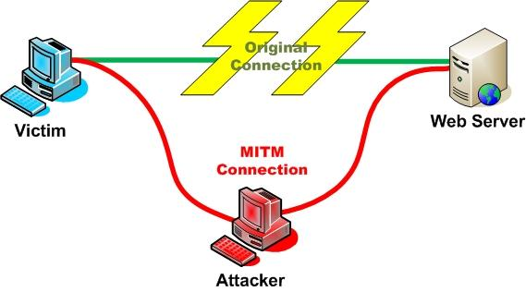

Slide 17
Koncové útoky
defacement
drive by, watering hole
ransomware/spyware
zero-day exploits

Slide 18
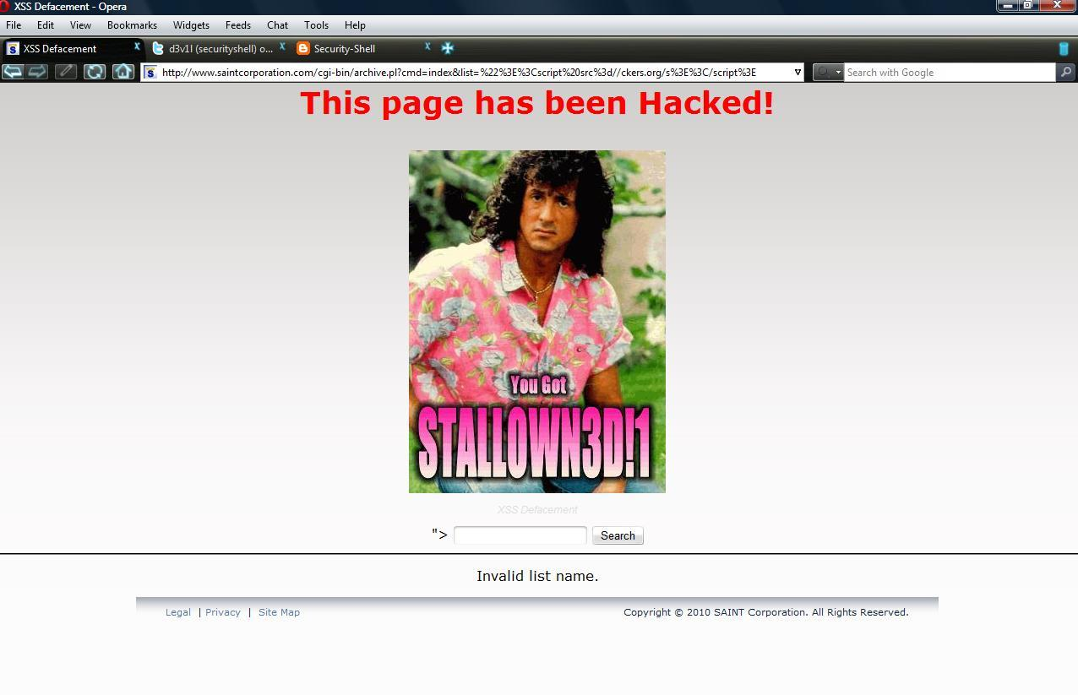

Slide 19
Sociální inženýrství
využívání lidské hlouposti a naivity
phishing, spearphishing, whalephising
slabost a opakování hesel
přenosná média

Slide 20

uživatelská podpora, servis, snaha pomoci
na živo, po telefonu, mailem, IM

Slide 21
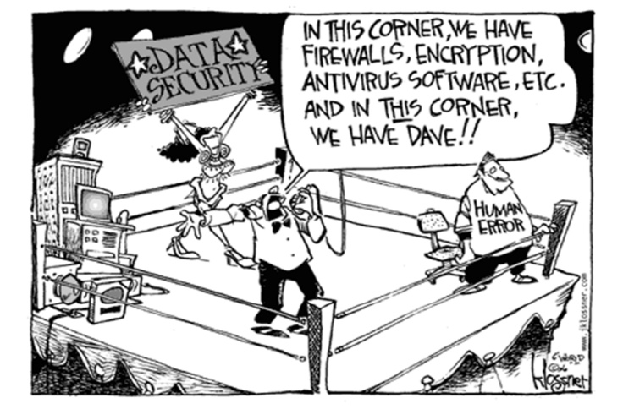

Slide 22
Kryptologie a bezpečnost

Slide 23
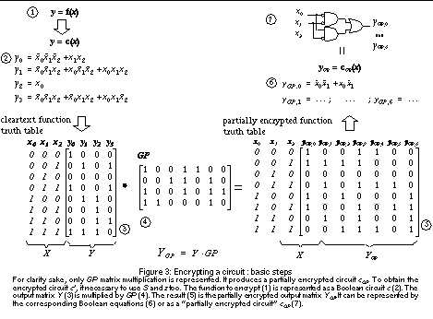

Slide 24
Základní úvod
bez matematiky
a s obrázky
kryptologie, kryptografie, kryptoanalýza

Slide 25
Historie
od antiky
pozvolný vývoj až do novověku
revoluce ve 20. století (války)
současnost

Slide 26
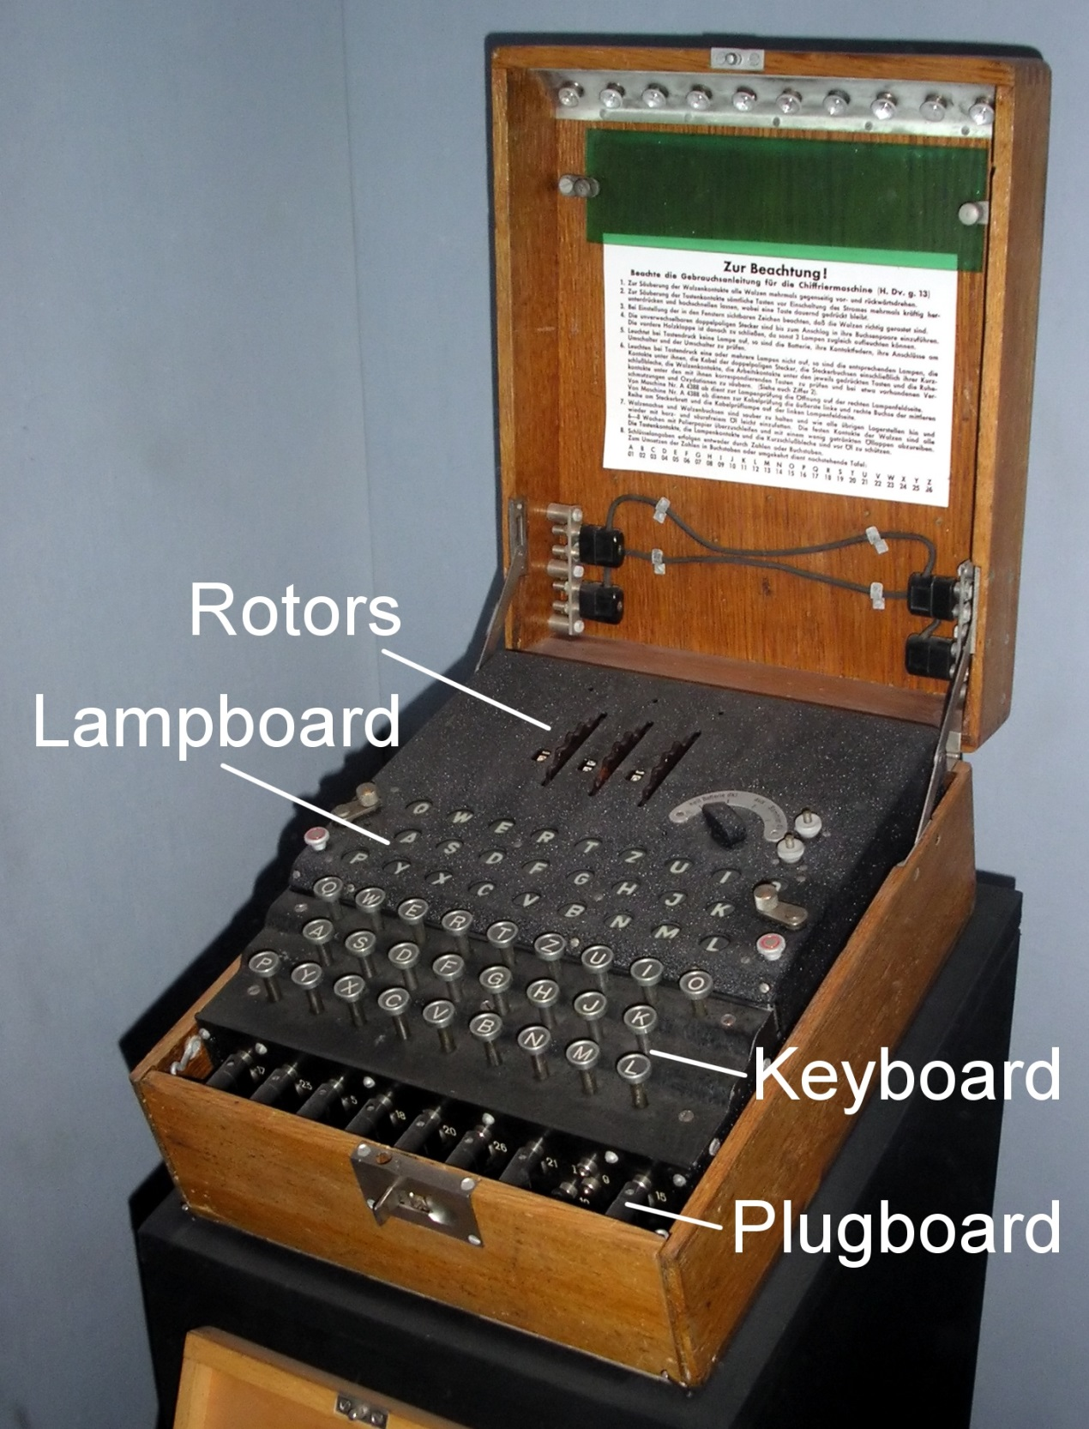

Slide 27
Prolamování kódů
frekvenční analýza
repetice
chyby operátorů
kódové knihy
hrubá síla

Slide 28
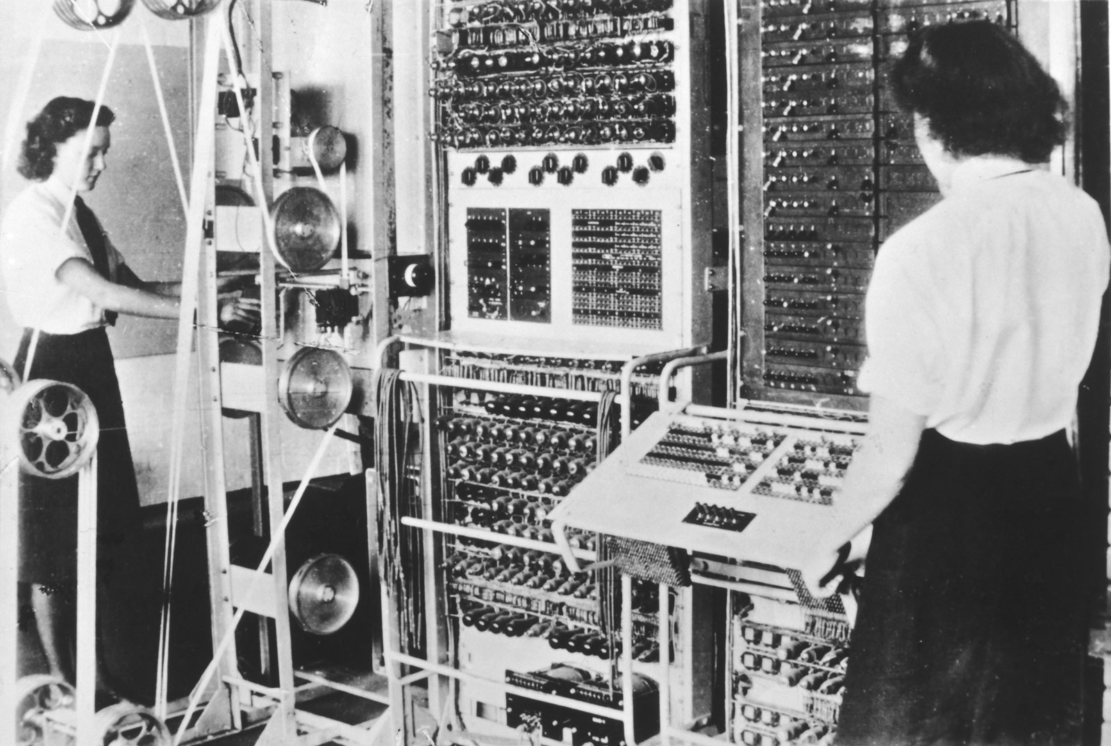

Slide 29
Některé pojmy
Steganografie
      kdysi a dnes
      text, obrázky, hudba, neviditelný inkoust…
Hash
      + salt
    „Security through obscurity“
      dat, algoritmu, klíče
Symetrie a asymetrie šifer
      „handshake“

Slide 30
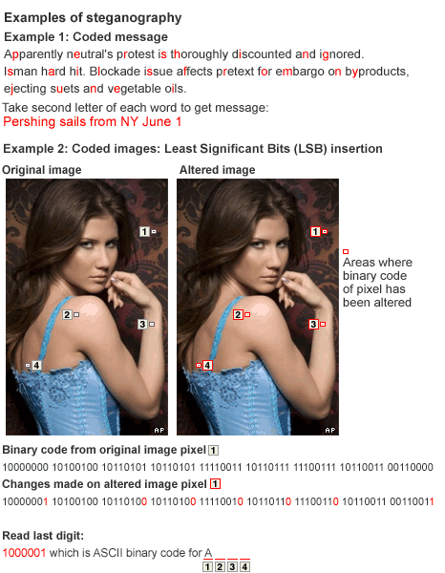

Slide 31
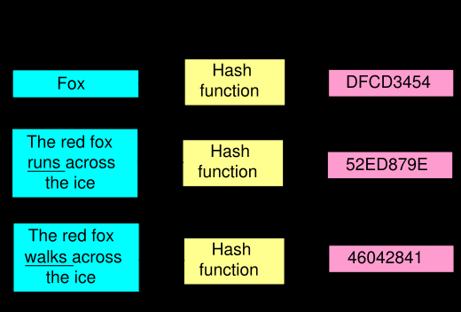

Slide 32
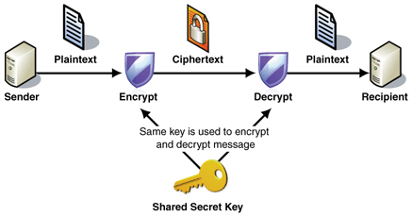

Slide 33
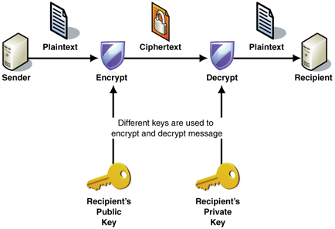
Notes:
937*643=602491
521*911=474631

Slide 34
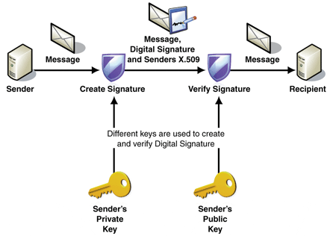

Slide 35
Současné využití
všude a pořád
digitální podpis
bankovnictví
komunikace
TOR

Slide 36
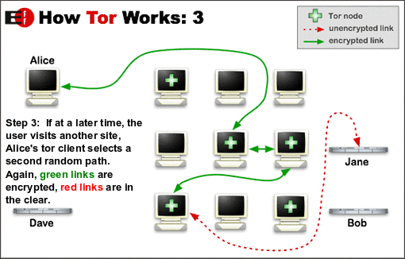

Slide 37
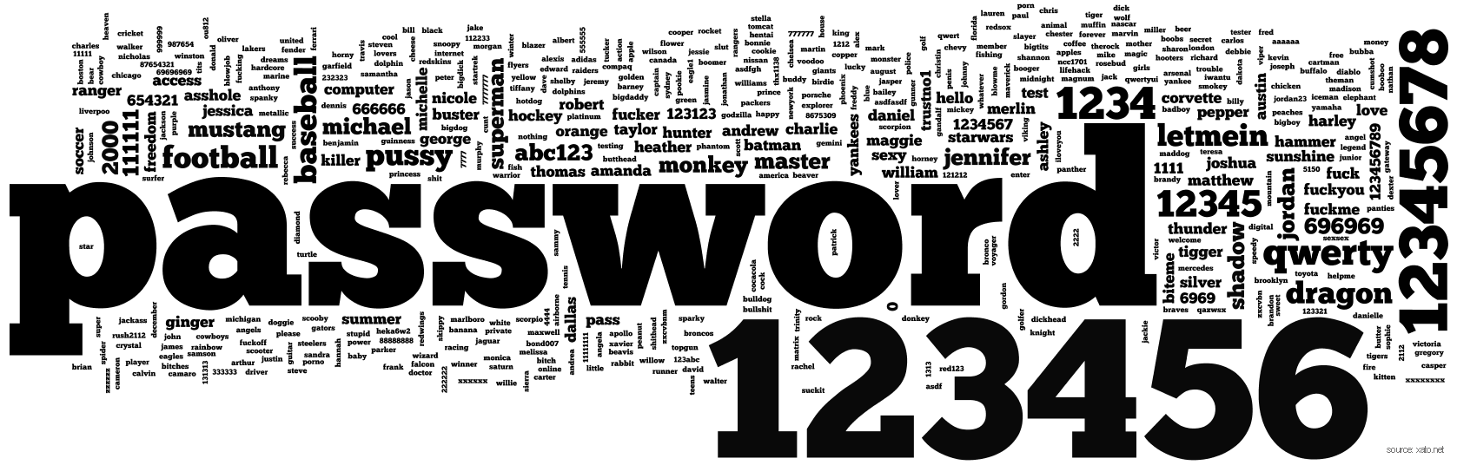

Slide 38
 | PIN | Freq
#1 | 1234 | 10.713%
#2 | 1111 | 6.016%
#3 | 0000 | 1.881%
#4 | 1212 | 1.197%
#5 | 7777 | 0.745%
#6 | 1004 | 0.616%
#7 | 2000 | 0.613%
#8 | 4444 | 0.526%
#9 | 2222 | 0.516%
#10 | 6969 | 0.512%
#11 | 9999 | 0.451%
#12 | 3333 | 0.419%
#13 | 5555 | 0.395%
#14 | 6666 | 0.391%
#15 | 1122 | 0.366%
#16 | 1313 | 0.304%
#17 | 8888 | 0.303%
#18 | 4321 | 0.293%
#19 | 2001 | 0.290%
#20 | 1010 | 0.285%

Slide 39
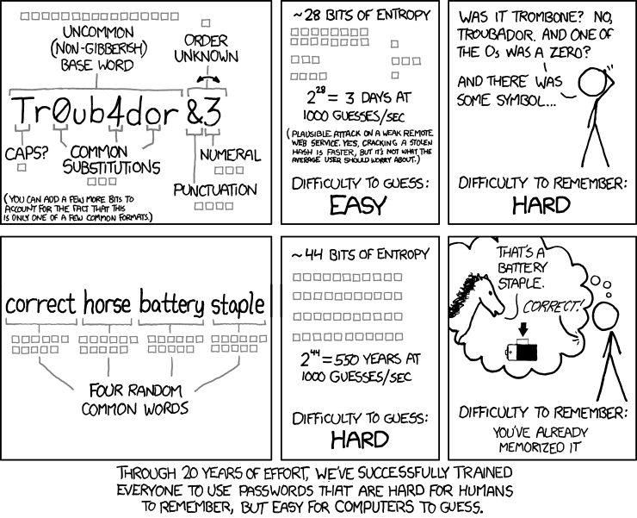

Slide 40
Možná řešení
password managers
password policies
  komplexita
  neopakování

Slide 41
Výpočetní síla
stále delší klíče
Moore's Law
kvantové procesory?

Slide 42
CIA(N)
confidentiality
integrity
authentication
non-repudiation

Slide 43
Řízení přístupu
identifikace, autorizace, autentizace
co jste, znáte, máte
biometrika
  výhody, nevýhody
  FAR, FRR

Slide 44
